Slide 1
Návrat zdravotne znevýhodnených ľudí na trh práce:
skúsenosti z predchádzajúcich výskumov
Mária Sedláková
Okrúhly stôl: návrat zdravotne znevýhodnených ľudí na trh práce
Bratislava, 4. júna

Slide 2
Skúsenosti z predchádzajúcich výskumov
CSR: corporate social responsibility
etické pracovné postupy: spravodlivé a etické zaobchádzanie so zamestnancami
Rhetoric Reality Gap
rozdiel medzi tým, čo organizácie hovoria, že robia a tým, čo v skutočnosti robia
Príklad z UK:
Takmer každý piaty (18%) človek, ktorý sa vrátil do práce po diagnóze rakoviny uviedol, že od zamestnávateľa alebo kolegov necítil pochopenie svojich potrieb;
57% pacientov, ktorí prežili rakovinu a ktorí boli v čase diagnostikovania v práci sa muselo vzdať práce alebo zmeniť úlohy v dôsledku ich diagnózy
60% ľudí, ktorí sa po diagnostikovaní vrátili do práce, sa vrátilo rovno do normálneho pracovného času
Niektoré z dôvodov, prečo sa pracovníci rozhodli vzdať a nevrátiť sa do práce:
Nie je fyzicky schopný pracovať (43%)
Nie je dostatočne emocionálne silný vrátiť sa do práce (25%)
Chce stráviť viac času doma (18%)
Nedostal dostatočnú podporu od svojho zamestnávateľa (15%)
Nebola mu ponúknutá/povolená práca na flexibilný čas (13%)

Slide 3
Skúsenosti z predchádzajúcich výskumov
Vnímanie a implementácia politík návratu do práce zo strany zamestnávateľov:
Protokoly (konkrétne politiky) o návrate do práce boli kľúčovým faktorom, ktorý umožnil manažérom podporovať svojich zamestnancov
Avšak len veľmi málo z nich malo písomné alebo explicitné politiky návratu do práce (RTW)
Výsledkom bola slabá komunikácia medzi manažérmi, zamestnancami a pracovným lekármi (OH)
Významný podiel osôb po skúsenosti s rakovinou skončí ako:
nezamestnaný
predčasne odchádzajúci do dôchodku
alebo menia zamestnanie častejšie ako osoby bez skúsenosti s rakovinou
Návrat k platenej práci po rakovine má čoraz väčší význam
Yarker J. et al, (2010), The role of communication and support in return to work following cancer related absence, Psycho-oncology, 19:1078-1085
McKay G. et al., (2013), Return to work and cancer: The Australian experience , Journal of Occupational Rehabilitation,
23:93-105
Luengo-Fernandez R. Leal J. Sullivan R. (2013), Economic burden of cancer across the European Union: a population-based cost analysis, The Lancet Oncology
Cost of Cancer in NSW, A report by Access Economics Pty Limited, for the Cancer Council NSW, Australia, Published in April 2007.
Feuerstein M., et al, (2010), Work in cancer survivors: a model for practice and research. J. of Cancer Survivorship, 4(4):415-437

Slide 4
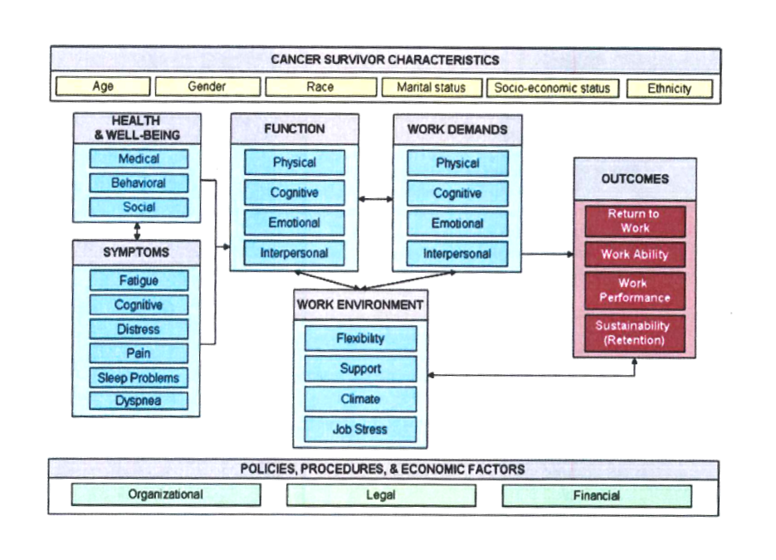

Slide 5
Článok “Unity in diversity: employer views on good practice regarding workers with cancer and their return to work across nine countries”(de Rijk et al., forthcoming)
CANWON: Cost Cancer and Work Network (2014-2018)
Štúdia skúmala čo zamestnávatelia 1) považujú za dobrú prax v súvislosti s pracovníkmi, ktorým bola diagnostikovaná rakovinou a ich návratom do práce 2) čo potrebujú, aby boli schopní úspešne reintegrovať ľudí na trh práce
Dáta: 25 pološtruktúrovaných rozhovorov v 8 krajinách EÚ plus Izrael
Výsledky: zamestnávatelia vnímajú návrat do práce (RTW) zamestnancov s rakovinou ako dynamický proces, ktorý má 6 fáz:
1) reakcia na zverejnenie zdravtného stavu
2) zhromažďovanie relevantných informácií
3) rozhodnutie o počiatočných opatreniach
4) udržiavanie kontaktu so zamestnancom
5) rozhodnutie o type návratu do práce (RTW)
6) „dealing with the next phase“ – vyrovnávanie sa s následkami
Tento proces formujú charakteristiky krajiny, zamestnávateľa a pracovníka
Zamestnávatelia vyjadrujú potrebu: 1) štruktúrovaných postupov 2) spolupráce 3) tréningu komunikačných zručností 4) informácií o rakovine a 5) mať finančné zdroje

Slide 6
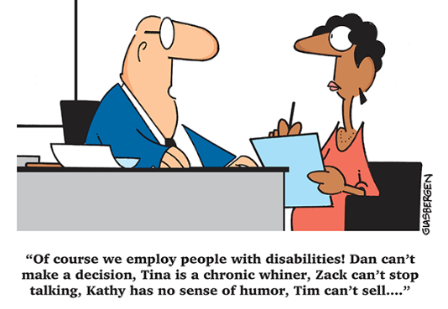
Politiky návratu do práce (RTW policies) a intervencie na Slovensku
Obmedzený legislatívny rámec pre reintegráciu a návrat do práce
Niekoľko národných projektov podporených Ministerstvom práce
Národný projekt Podpora zamestnávania občanov so zdravotným postihnutím
avšak hlavný cieľ: finančná podpora
Očakávania:
sociálni partneri na národnej a sektorovej úrovni nemajú osobitné politiky zamerané na ľudí s chronickými chorobami
skôr agenda mimovládnych organizácií a pacientských organizácií
príklady dobrej praxe skôr na podnikovej úrovni, kde môžu byť aktéri „inovatívnejší“ a konkrétnejší

Slide 7
Výskum: Profesia

Slide 8
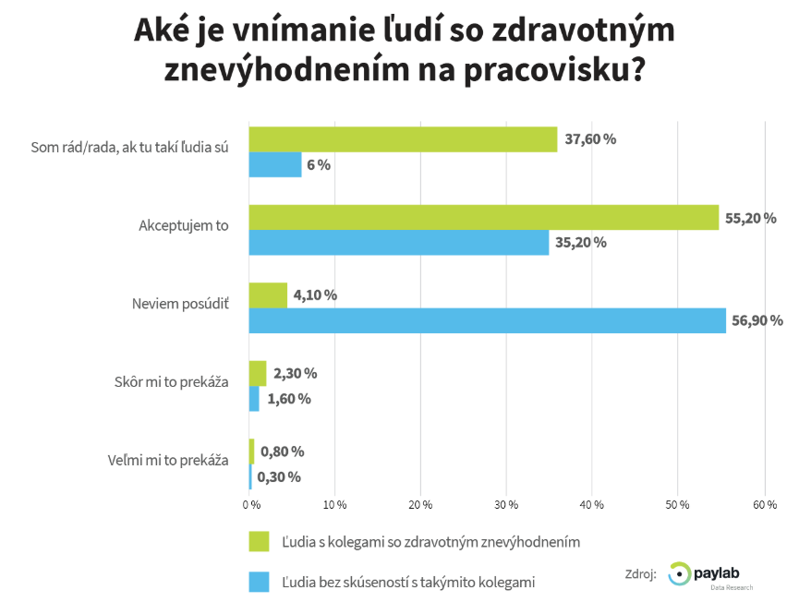
zdroj: Profesia.sk

Slide 9
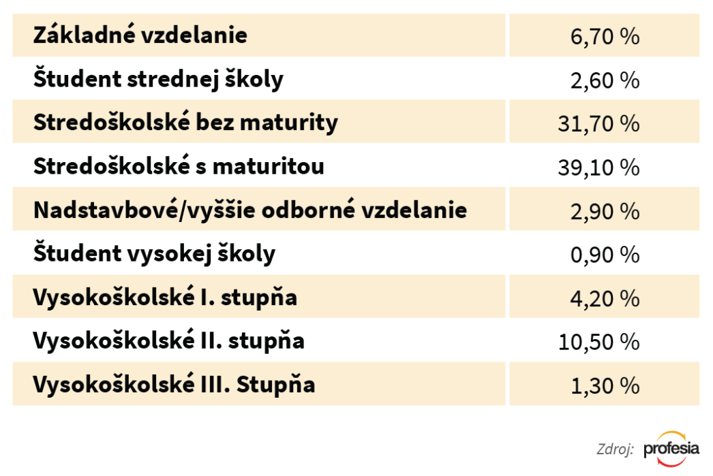
Podiel uchádzačov o zamestnanie so zdravotným znevýhodnením:
Z uchádzačov o prácu, ktorí si v roku 2018 vytvorili životopis na pracovnom portáli Profesia.sk, boli takmer dve percentá so zdravotným znevýhodnením
Najväčšia časť uchádzačov so zdravotným znevýhodnením má maturitné vzdelanie. Ľudia s týmto vzdelaním tvorili takmer 40 percent zo životopisov, ktorí si zdravotne postihnutí ľudia vytvorili v roku 2018

Slide 10
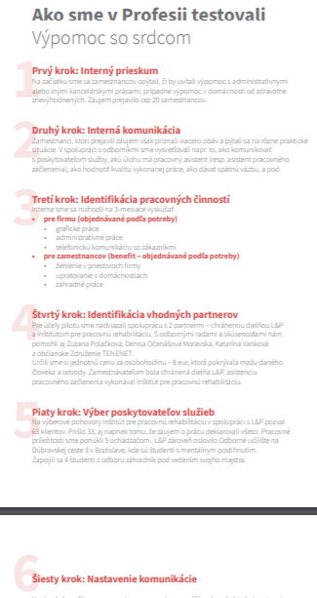
Profesia: Program Výpomoc so srdcom

Slide 11
Príklad začlenenia politiky návratu do práce (RTW) do kolektívnej zmluvy na podnikovej úrovni:

Slide 12
Podniková kolektívna zmluva University Medical Centres (Amsterdam, NL)
Článok 8.3 Reintegrácia
1 Zamestnávateľ je povinný čo najskôr vypracovať plán činností pre zamestnancov, ktorí nemôžu vykonávať prácu z dôvodu práceneschopnosti (z dôvodu choroby alebo zdravotného postihnutia) zamerné na opätovné začlenenie zamestnanca, ktoré vyvrcholia prijatím plánu reintegrácie zamestnanca. Tieto činnosti majú zahŕňať preskúmanie, či existuje vzťah medzi pracovnou neschopnosťou z dôvodu choroby alebo zdravotného postihnutia a pracovnými podmienkami.
Článok 8.5.1. Preloženie z dôvodu pracovnej neschopnosti
Článok 8.5.7. Povinnosti zamestnávateľa
1 Zamestnávateľ je povinný čo najskôr prijať také opatrenia a vydať také pokyny, ktoré sú primerane potrebné na to, aby umožnili zamestnancovi alebo bývalému zamestnancovi, ktorý nemôže vykonávať dohodnutú prácu v súvislosti s práceneschopnosťou z dôvodu choroby, vykonávať svoju vlastnú prácu, alebo inú vhodnú prácu.(…)

Slide 13
Ďakujem za pozornosť!
maria.sedlakova@celsi.sk

